Slide 1
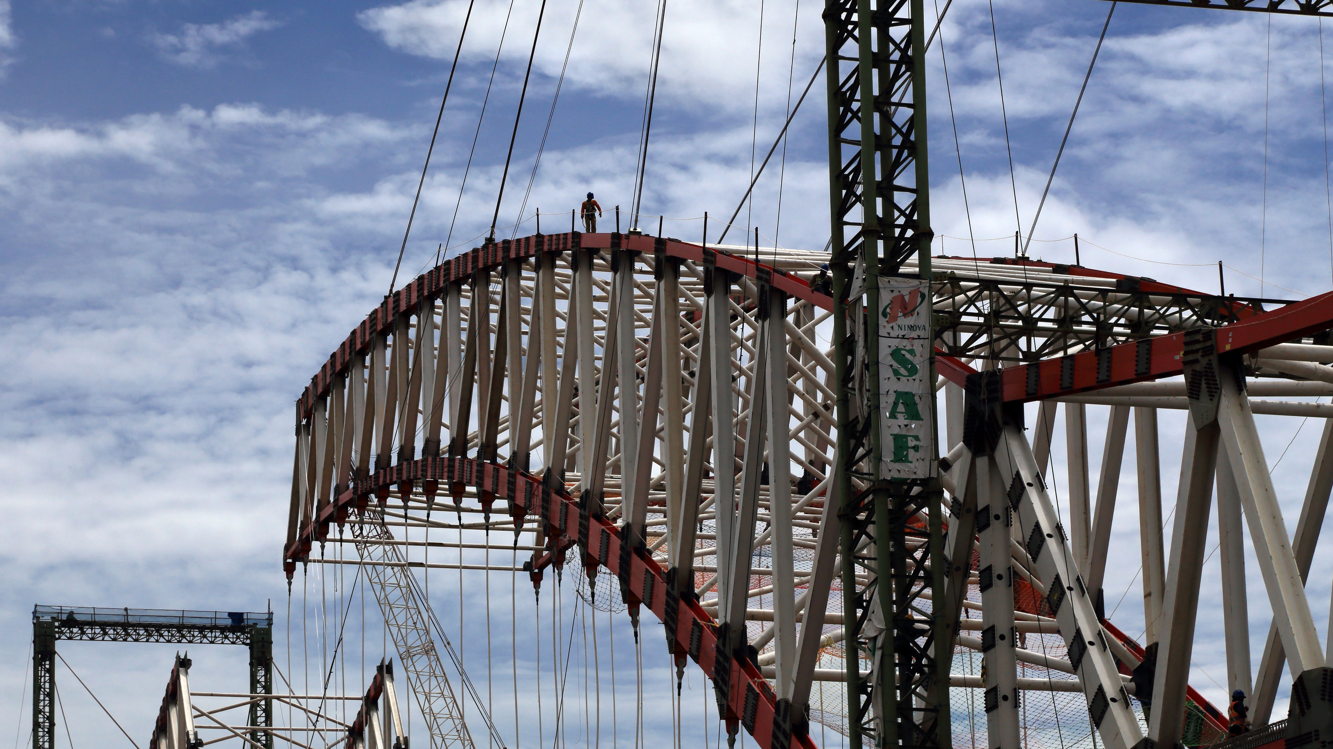
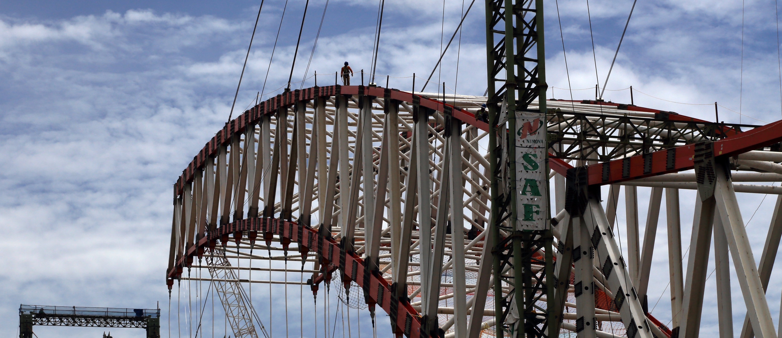




TANTANGAN
DALAM KEBIJAKAN USAHA
JASA KONSTRUKSI
Oleh:
DIREKTORAT USAHA DAN KELEMBAGAAN JASA KONSTRUKSI
DIREKTORAT JENDERAL BINA KONSTRUKSI
KEMENTERIAN PEKERJAAN UMUM
Jakarta, 17 September 2025

Slide 2


01
PENGATURAN USAHA
JASA KONSTRUKSI
(PERIZINAN BERUSAHA)
Berdasarkan PP 28/2025

Slide 3





Pendahuluan
Perizinan Berusaha Berbasis Risiko
Mengacu pada PP 28/2025 Ps. 221 & 222
Perizinan Berusaha Berbasis Risiko adalah perizinan berusaha berdasarkan tingkat risiko kegiatan usaha dan tingkat risiko tersebut menentukan jenis perizinan berusaha sesuai dengan bidang usaha atau KBLI
Tingkat Risiko 70 KBLI yang termasuk dalam Subsektor Jasa Konstruksi:
Menengah Rendah (UOP)
Menengah Tinggi (Badan Usaha)
TINGKAT RISIKO | Risiko Rendah (R) | Risiko Menengah Rendah (MR) | Risiko Menengah Tinggi (MT) | Risiko Tinggi (T)
PERIZINAN | Nomor Induk | Nomor Induk | Nomor Induk | Nomor Induk
BERUSAHA | Berusaha (NIB) | Berusaha (NIB) dan Sertiﬁkat Standar | Berusaha (NIB) dan | Berusaha (NIB), Izin yang harus
 |  | (SS) berupa | Sertiﬁkat Standar | disetujui oleh
 |  | Pernyataan Mandiri | (SS) yang harus | Kementerian/Lemba
 |  |  | diveriﬁkasi oleh | ga/Pemerintah
 |  |  | Kementerian/Lembaga | Daerah, dan/atau
 |  |  | /Pemerintah Daerah | Sertiﬁkat Standar
 |  |  |  | (SS) jika dibutuhkan

Slide 4
Tahapan Perizinan Berusaha Berbasis Risiko
TINGKAT RISIKO | Risiko Rendah (R) | Risiko Menengah Rendah (MR) | Risiko Menengah Tinggi (MT) | Risiko Tinggi (T)
PERIZINAN | Nomor Induk | Nomor Induk | Nomor Induk | Nomor Induk
BERUSAHA | Berusaha (NIB) | Berusaha (NIB) dan Sertiﬁkat Standar | Berusaha (NIB) dan | Berusaha (NIB), Izin yang harus
 |  | (SS) berupa | Sertiﬁkat Standar | disetujui oleh
 |  | Pernyataan Mandiri | (SS) yang harus | Kementerian/Lemba
 |  |  | diveriﬁkasi oleh | ga/Pemerintah
 |  |  | Kementerian/Lembaga | Daerah, dan/atau
 |  |  | /Pemerintah Daerah | Sertiﬁkat Standar
 |  |  |  | (SS) jika dibutuhkan
Tahapan PBBR |  | Memenuhi kelengkapan data untuk mendapatkan NIB | Memenuhi kelengkapan data untuk mendapatkan NIB
 |  | Mengisi Pernyataan Kesanggupan memenuhi Standar Pelaksanaan Kegiatan Usaha | Mengisi Pernyataan Kesanggupan memenuhi Standar Pelaksanaan Kegiatan Usaha
 |  | Perizinan Terbit (NIB & SS) | Terbit NIB & SS Belum Terverifikasi
 |  | Standar pelaksanaan kegiatan usaha sebagai pemenuhan kewajiban | Melakukan pemenuhan Standar Pelaksanaan Kegiatan Usaha
 |  |  | Verifikasi Oleh Pemerintah
 |  |  | Perizinan Terbit (NIB & SS Terverifikasi)

Slide 5
PBBR Pelaku Usaha Subsektor Jasa Konstruksi
Sektor Pekerjaan Umum
Subsektor Sumber Daya Air
Pelaku Usaha
Risiko PB
Pemenuhan PB
Subsektor Bina Marga
Subsektor Cipta Karya
Badan Usaha Jasa Konstruksi
Menengah Tinggi
SBU
Subsektor Jasa Konstruksi
Usaha Orang Perseorangan Jasa Konstruksi
Menengah Rendah
SKK
Lembaga Sertifikasi Badan Usaha Jasa Konstruksi
Menengah Tinggi
Lisensi LSBU
Lembaga Sertifikasi Profesi Jasa Konstruksi
Menengah Tinggi
Lisensi LSP
Pasal 158 & 435 PP 28/2025

Slide 6






Badan Usaha Jasa Konstruksi (BUJK)
Pasal 189 PP 28/2025
BUJK
Kantor Perwakilan Badan Usaha Jasa Konstruksi Asing yang mempunyai akta hukum pendirian yang sah di bidang Jasa Konstruksi di negara asal.
Badan Usaha
Kantor Perwakilan
Tidak Berbadan
Hukum
Berbadan Hukum
Terdiri dari 130 Subklasifikasi
29 Subkla PK Bersifat Umum
52 Subkla PK Bersifat Spesialis
19 Subkla PKT
15 Subkla JK Bersifat Umum
15 Subkla JK Bersifat Spesialis
CV
Perseroan
Terbatas
Perseroan
Terbatas
Perseorangan
Koperasi
yg bergerak di
Bidang Jakon

Slide 7
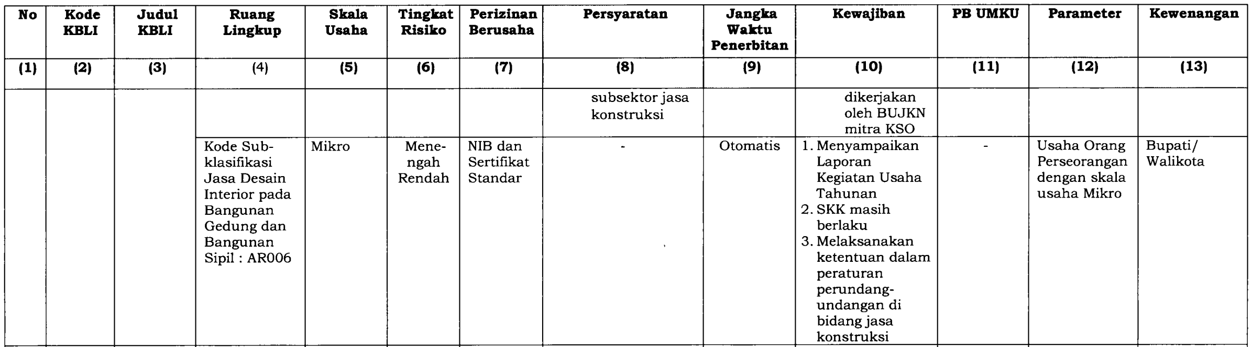

Usaha Orang Perseorangan (UOP) Jasa Konstruksi
Terdiri dari 39 Subklasifikasi (26 KBLI)
5 Subkla PK Bersifat Umum
23 Subkla PK Bersifat Spesialis
5 Subkla JK Bersifat Umum
6 Subkla JK Bersifat Spesialis
Usaha Orang Perseorangan
Jasa Konstruksi
Orang perseorangan yang melakukan kegiatan usaha memberikan layanan usaha jasa konstruksi
Bertindak atas nama pribadi;
Bukan merupakan PT Perseorangan.
Disetarakan dengan BUJK kualifikasi Kecil untuk JK, atau kualifikasi K1 untuk PK.
Rincian Terdapat pada Lampiran PP 28/2025

Slide 8
01
TANTANGAN
BADAN USAHA
dan PEMERINTAH

Slide 9
PERAN PEMERINTAH
PP No. 14 Tahun 2022 Pasal I Angka 1
Pembinaan Jasa Konstruksi adalah usaha, tindakan, dan kegiatan yang dilakukan dalam rangka menciptakan lingkungan yang kondusif bagi pengembangan jasa konstruksi untuk mencapai tujuan penyelenggaraan jasa konstruksi.
dilakukan oleh
pemberdayaan
Pembinaan
pengaturan
pengawasan
Pemerintah Pusat
Pemerintah Daerah Provinsi
Pemerintah Daerah Kabupaten/Kota
Masyarakat Jasa Konstruksi
kepada
Asosiasi Perusahaan
Asosiasi Profesi
Lembaga Pendidikan & Pelatihan Kerja
Pengguna Jasa
Penyedia Jasa
Perguruan Tinggi/Pakar
Pelaku Rantai Pasok
Tenaga Kerja Konstruksi
Pemerhati Konstruksi
Lembaga Sertifikasi Jasa Konstruksi
Pemanfaat Produk Jasa Konstruksi
meliputi

Slide 10



ISU KONTRAKTOR DAERAH (KECIL – MENENGAH)
ISU
Adaptasi Regulasi & Digitalisasi
3
2
Kapasitas Terbatas
KK
PT
1
Perubahan
Digitalisasi
TKK
Alat
Akses Pasar
Byk. Aplikasi
Kewajiban²
Cashflow
Subkla
APBN
APBD
Sanksi²
??
??
PSN
Swasta
??
Subkon
JO
Sektor Lain

Slide 11
02
MENGGALI
PERMASALAHAN, SOLUSI dan Pembagian Peran

Slide 12
ISU 1: AKSES PASAR
APBN & APBD
PENGAMPU PERAN
Informasi Pekerjaan Konstruksi dari Pengguna Jasa tersampaikan?
Mekanisme pengadaan cukup jelas?
Adakah penciptaan pasar/kebutuhan khusus untuk Kontraktor K/M scr Nasional atau kontraktor lokal dengan Perda?
Adakah Trust Issue di sisi pengguna jasa kepada penyedia, atau kebalikannya?
Informasi mengenai daftar kontraktor lokal yang memiliki kapasitas baik tersampaikan pada pengguna jasa?
Demand secara umum?
Batasan Segmentasi Pasar secara umum?
Pemerintah Pusat
Pemerintah Daerah
LKPP
Asosiasi Pusat
Penyedia
Asosiasi di Daerah

Slide 13
ISU 1: AKSES PASAR
PSN
PENGAMPU PERAN
Bagaimana akses Kontraktor K/M terhadap pekerjaan di PSN?
Adakah data keterlibatan Kontraktor K/M atau kontraktor lokal dalam proyek-proyek PSN?
Data pekerjaan konstruksi di lokasi PSN telah terinformasikan dengan jelas?
Bagaimana aturan pemaketan pekerjaan konstruksi dalam PSN?
Pemerintah Pusat
Pemerintah Daerah
LKPP
Asosiasi Pusat
Pengelola PSN
Asosiasi di Daerah
Penyedia
Swasta dan Sektor lainnya
PENGAMPU PERAN
Informasi Pekerjaan Konstruksi dari Pengguna Jasa tersampaikan?
Mekanisme pengadaan cukup jelas? Dari mana didapatkan?
Pengguna Jasa
Penyedia
Asosiasi Pusat
Asosiasi Daerah

Slide 14
ISU 1: AKSES PASAR
Subkontraktor dan JO
PENGAMPU PERAN
akses informasi untuk menjadi subkontraktor telah terbuka bebas?
Pengaturan terkait subkontraktor maupun Join Operation (JO) telah tepat?
Pengguna Jasa telah mendorong pelaksanaan subkontraktor dan JO?
Pemerintah Pusat
Pemerintah Daerah
LKPP
Asosiasi Pusat
Pengelola PSN
Asosiasi di Daerah
Penyedia

Slide 15
ISU 2: ADAPTASI REGULASI DAN DIGITALISASI
DINAMISNYA PERATURAN
PENGAMPU PERAN
Perubahan peraturan perundangan sudah tepat sasaran?
Perubahan peraturan perundangan berdasarkan aspirasi dari masyarakat Jakon?
Penyampaian peraturan perundang-undangan telah efektif?
Media penyampaian dan pihak yang melakukan sosialisasi PUU sudah terlaksana dengan sinergis?
Pemerintah Pusat
Pemerintah Daerah
LKPP
Asosiasi Pusat
Penyedia
Asosiasi di Daerah
DIGITALISASI DAN APLIKASI
PENGAMPU PERAN
Aplikasi yang digunakan user friendly?
aplikasi yang digunakan dalam melaksanakan operasionalisasi telah terinformasikan kepada seluruh pengguna?
Frekuensi kejadian error?
Pemerintah Pusat
Pemerintah Daerah
Asosiasi

Slide 16
ISU 2: ADAPTASI REGULASI DAN DIGITALISASI
KEWAJIBAN & SANKSI
PENGAMPU PERAN
Penerapan kewajiban telah berjalan dengan baik?
Kewajiban bagi BUJK apakah telah diketahui oleh seluruh masyarakat Jasa Konstruksi?
Sanksi dan Kewajiban sudah selaras?
Masyarakat Memahami tujuan dari kewajiban?
dll
Pemerintah Pusat
Pemerintah Daerah
LKPP
Asosiasi Pusat
BKPM
Asosiasi di Daerah
Penyedia

Slide 17
ISU 3: KAPASITAS BADAN USAHA
KEMAMPUAN KEUANGAN
PENGAMPU PERAN
Batasan Kemampuan Keuangan Eksisting sudah sesuai untuk subklasifikasi yang dimiliki?
Kebutuhan apa yang paling diinginkan agar disesuaikan dalam peraturan perundang-undangan? dll
Pemerintah Pusat
Asosiasi Pusat
Asosiasi di Daerah
PENJUALAN TAHUNAN
PENGAMPU PERAN
Batasan Penjualan Tahunan Eksisting sudah sesuai untuk subklasifikasi yang dimiliki?
Kebutuhan apa yang paling diinginkan agar disesuaikan dalam peraturan perundang-undangan? dll

Slide 18
ISU 3: KAPASITAS BADAN USAHA
KETERSEDIAAN TKK
PENGAMPU PERAN
Pengaturan TKK (PJTBU & PJSKBU) Eksisting sudah sesuai untuk subklasifikasi yang dimiliki?
Kebutuhan apa yang paling diinginkan agar disesuaikan dalam peraturan perundang-undangan? dll
Pemerintah Pusat
Asosiasi Pusat
Asosiasi di Daerah
PERALATAN
PENGAMPU PERAN
Pengaturan Pemenuhan Peralatan Eksisting sudah sesuai untuk subklasifikasi yang dimiliki?
Kebutuhan apa yang paling diinginkan agar disesuaikan dalam peraturan perundang-undangan? dll
Pemerintah Pusat
Asosiasi Pusat
Asosiasi di Daerah

Slide 19
ISU 3: KAPASITAS BADAN USAHA
SUBKLASIFIKASI
PENGAMPU PERAN
Pengaturan Struktur Klasifikasi dan Subklasifikasi termasuk Spesialis Eksisting sudah sesuai untuk subklasifikasi yang dimiliki?
Kebutuhan apa yang paling diinginkan agar disesuaikan dalam peraturan perundang-undangan? dll
Pemerintah Pusat
Asosiasi Pusat
Asosiasi di Daerah

Slide 20
03
UJI PERSEPSI

Slide 21
BAGAIMANA PENDAPAT ANDA, TERKAIT:
Pengaturan segmentasi untuk Kualifikasi Kecil s.d 15 miliar diterapkan pada secara umum (tidak hanya utk APBN)?

Slide 22
BAGAIMANA PENDAPAT ANDA, TERKAIT:
Pekerjaan yang didalamnya terdapat pekerjaan spesialis, pengguna jasa harus WAJIB agar dikerjakan oleh perusahaan yang memiliki subkla spesialis dalam bentuk KSO/Subkontrak?

Slide 23
BAGAIMANA PENDAPAT ANDA, TERKAIT:
Subklasifikasi Spesialis dikualifikasikan sebagaimana subklasifikasi umum?
Pembatasan antara Spesialis dan Umum tidak dapat dirangkap?

Slide 24
BAGAIMANA PENDAPAT ANDA, TERKAIT:
Pengurusan SBU dan SKK tidak dilakukan melalui OSS, langsung menggunakan sistem di Kemen PU & LSBU/LSP, namun tetap menjadi syarat perizinan berusaha.

Slide 25
BAGAIMANA PENDAPAT ANDA, TERKAIT:
Kemampuan Keuangan dan Penjualan Tahunan dihitung per BUJK tidak per subklasifikasi?

Slide 26
BAGAIMANA PENDAPAT ANDA, TERKAIT:
PSKBU tidak lagi disyaratkan dalam pengurusan SBU? Hanya ada PJBU dan PJSKBU, atau diganti PJKBU?

Slide 27
BAGAIMANA PENDAPAT ANDA, TERKAIT:
Peralatan diwajibkan tidak per subklasifikasi namun per Klasifikasi?
Peralatan tidak menjadi syarat pengurusan SBU namun dalam pelaksanaan tender dan pekerjaan proyek tetap harus menggunakan Peralatan yang tercatat?

Slide 28
BAGAIMANA PENDAPAT ANDA, TERKAIT:
Segmentasi diatur secara umum tidak hanya diwajibkan bagi PBJ pemerintah, dengan batasan nilai proyek yang boleh dilaksanakan sesuai dengan Kualifikasi Badan Usaha

Slide 29

SAMPAIKAN ASPIRASI ANDA KEPADA KAMI
bit.ly/masukanJAKON2025

Slide 30
T E R I M A
K A S I H

